Slide 1

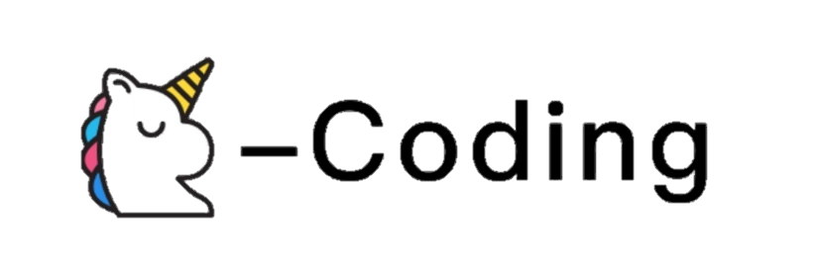
電通系108年實務專題成果競賽
i-Coding：運算思維自主學習平臺
指導老師：江傳文
隊員姓名：曾柏翰、廖辰懋、詹賀淋、許百加
報告者：詹賀淋
2019.05.25

Slide 2
目錄
1
動機與目的
2
系統功能需求
3
實作成果
4
結論

Slide 3
1
動機與目的

Slide 4
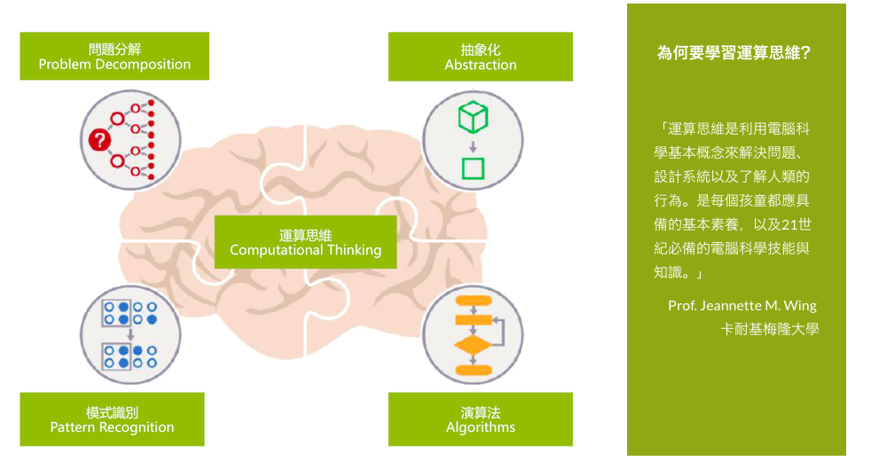
運算思維
圖源： https://ellenzou.github.io/digisteam-tw.com/computational-thinking.html

Slide 5


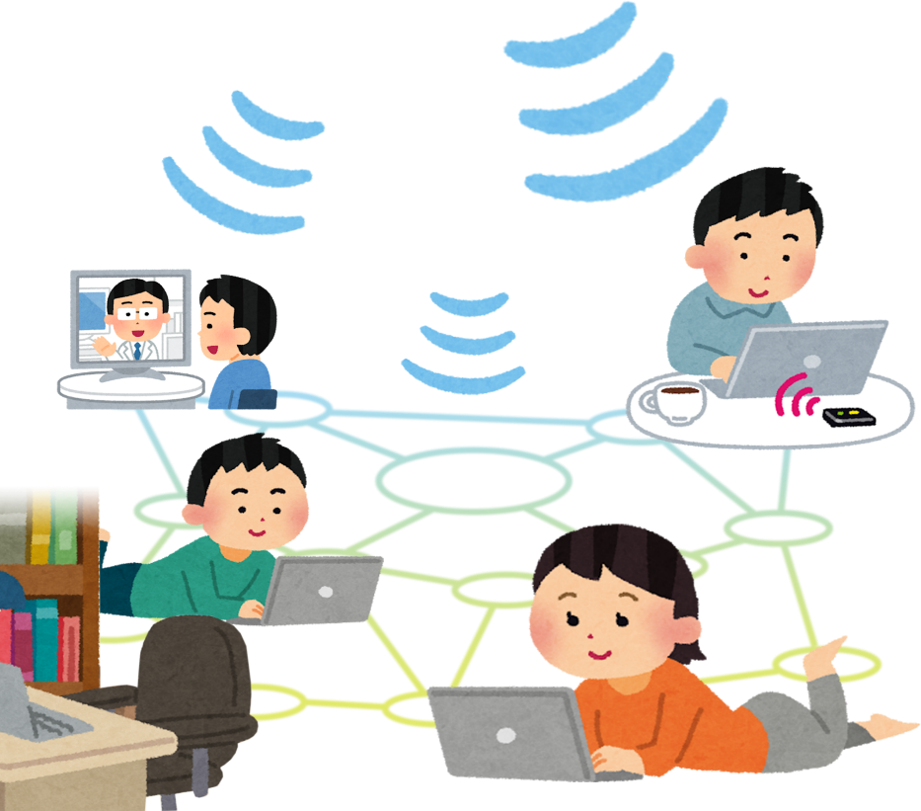
程式教學的發展
 | 傳統教學 | 廣播教學 | 雲端教學
優點 | 課程教具使用較為彈性 班級秩序以及互動討論容易掌控 | 透過實作，將抽象的學術知識轉為具體，讓學生的印象更深刻 學生在實作中所產生的問題，教師可對其個體進行教導 | 學生的學習不受到地點、時間等限制 學生可同步或不同步溝通形式與他人交流學習
缺點 | 學生被動學習，導致消極學習 教師不易觀察個別學生學習情況 學生解決問題能力(亦即運算思維能力)不易培養 | 教師不易掌控班級秩序 花費時間較長 硬體設備花費成本較高 | 可練習程式並且可以管理課程教具的學習平臺較為少見 教師不易觀察個別學生學習情況

Slide 6
2
系統功能與需求

Slide 7
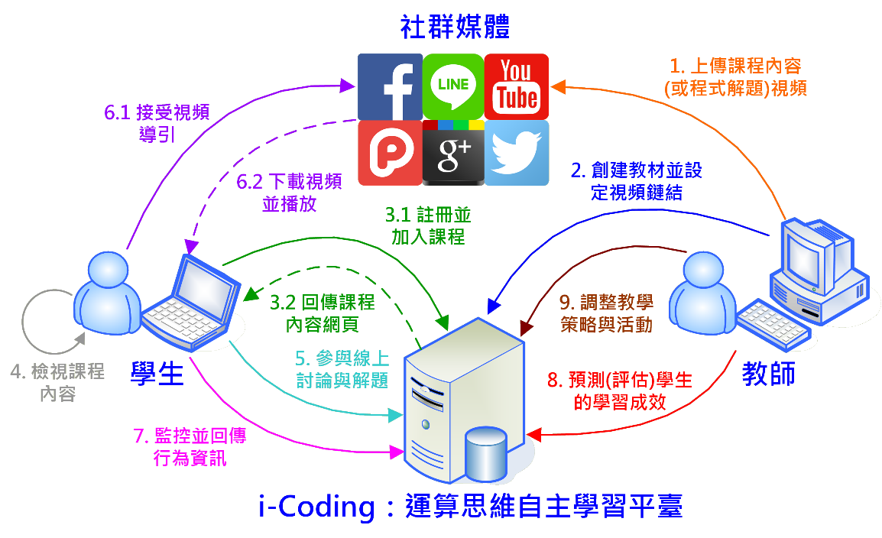
平臺概念圖

Slide 8
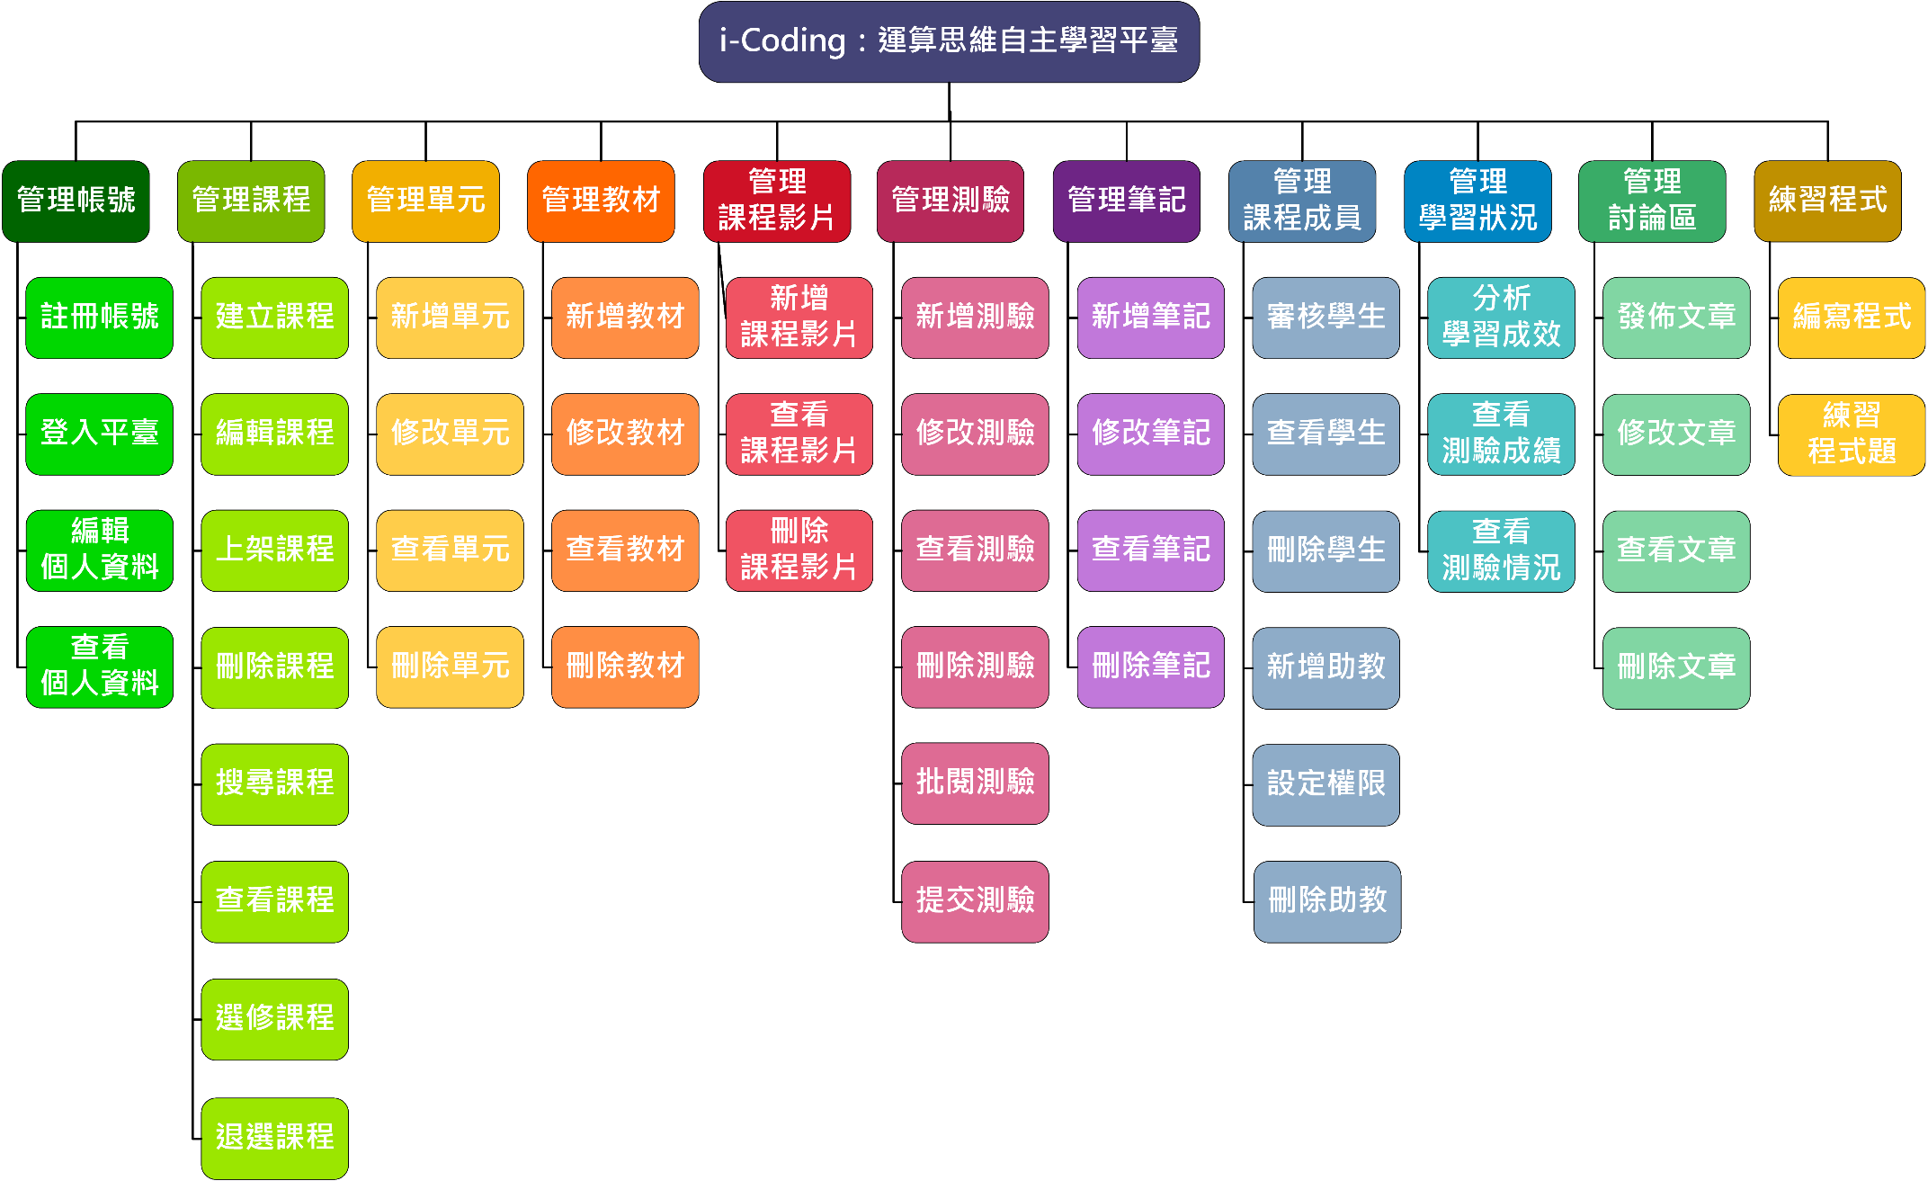
功能架構圖

Slide 9



主要服務
系統提供自動批閱減少教師批改測驗的時間，並以圖表統計呈現。此圖表可讓教師清楚了解學生的問題出在哪。
提供程式練習題給學生練習，以助於訓練學生運算思維能力。並且在此附有線上編譯器，提供給學生一個更加便利的學習環境。
分析學習成效
自動批閱測驗
記錄學生觀看影片情形統計並分析，利用RFM模型以三維圖形呈現。教師可對RFM模型進行分群，以助於找到學習方面相對落後的學生。
測驗情況監控
自主學習環境

Slide 10
3
實作成果

Slide 11

介紹影片

Slide 12
4
結論

Slide 13

線上平台比較
 |  | i-coding | Coding Bar | Hahow | 網易 | 均一 | Udemy | 學習吧
市場區隔 |  | 大學 | 國中高中 | 不分 | 不分 | 國小~高中 | 大學 | 國小~高中
行銷通路 |  | 網路 /大學 | 網路 | 網路 | 網路 | 網路 /校園 | 網路 | 網路
營利模式 |  | 尚未規劃 | 學生付費 /營隊 | 募資開課 | 學生募資 老師分帳 | 基金會 | 學生付費 | 基金會
技術 或 服務優勢 | 操作難度 | 易 | 易 | 易 | 易 | 易 | 中 | 易
 | 網內搜尋功能 | 有 | 無 | 有 | 有 | 有 | 有 | 有
 | 分析學習狀況 | 有 | 無 | 無 | 無 | 無 | 無 | 無
 | 監控功能 | 有 | 無 | 有 | 無 | 有 | 無 | 有
 | 課程有無分類 | 有 | 有 | 有 | 有 | 有 | 有 | 有
 | 介面乾淨與否 | 是 | 是 | 是 | 是 | 是 | 是 | 是
 | 提供線上編譯 | 有 | 有 | 無 | 無 | 無 | 無 | 無

Slide 14





結論
顛覆傳統實體教室的學習模式
提供教師與學生在課程中更多的互動
利用RFM模型協助教師找出學生學習問題所在
教師可在練習區發佈練習題目
導入倒傳遞神經網路進行預測學生的成績
現 在
未 來

Slide 15
謝謝您的觀看
簡報結束
敬請委員指證

Slide 16
5
附錄

Slide 17

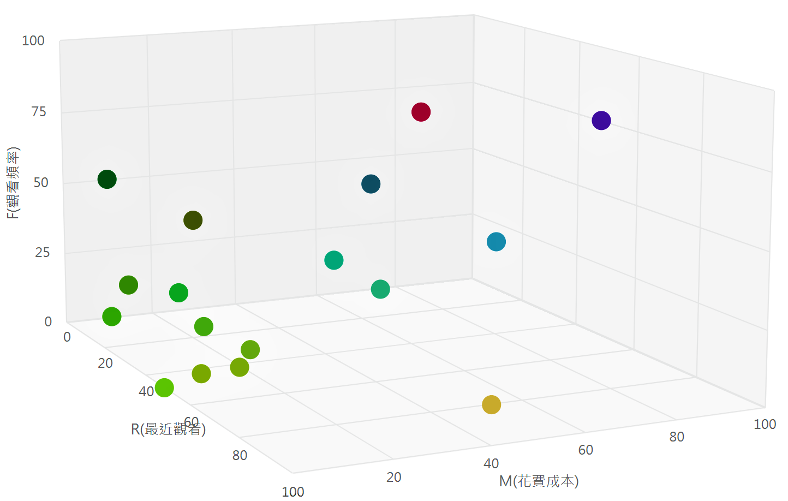
RFM模型
RFM模型
記錄學生觀片行為

Slide 18
無效行為過濾
可能遭遇之問題：
學生停留時間太短
學生停留時間太長
篩選方式：
停留網站時間 < 0.1*影片時間
停留網站時間 > 3*影片時間(無任何動作)
符合上述條件之一即為無效影片行為

Slide 19
觀看成本公式
最近觀看時間(以秒計算)
R
觀看影片頻率(觀看次數/半年)
F
觀看影片成本
M
M = α * (觀看影片的完整度)
+ (β * sigmoid(重點完成次數/重點數))
+ (γ * sigmoid(筆記次數))

Slide 20

觀看成本範例
筆記時間
觀看次數
3
2
1
重點區域
0:00
3:00
4:00
5:00
M = (0.4*0.8) + (0.3*sigmoid(5/3))+ (0.3*sigmoid(2))
$≈$ (0.4*0.8) + 0.3*0.841+ 0.3*0.88
$≈$ 0.83
*觀看影片的次數 = 3
*觀看影片的完整度 = 4/5
*重點完成次數/重點數 = (2+2+1)/3 = 5/3
*筆記次數 = 2

